Slide 1
SOCn5010 Analýza sociálních sítí
Přednáška 3: zakořeněnost

Slide 2

Zakořeněnost (embeddedness)
Problém vysvětlení lidského jednání
„over-socialized“ (typicky pomocí členství – třída, zaměstnání, atd.) vs. „under-socialized“ (racionální individuum) – vysvětlování lidské aktivity
K. Polanyi a zakořeněnost ekonomického jednání: v netržních společnostech neexistují čistě ekonomické instituce, ty vznikají až v kapitalismu (dis-embeddedness)

Slide 3
Zakořeněnost (embeddedness)
U teorie racionální volby i u „over-socialized“ teorií (role hodnot a norem u kulturní sociologie/funkcionalismu) – představa atomizovaného aktéra
Příklad: protestantská etika a duch kapitalismu
Iracionální chování nemusí mít iracionální motivy: může jít o omezení dané aktuálním zakotvením aktéra v konkrétních sociálních vazbách
„In a mad world only the mad are sane“ (Kurosawa 1985)

Slide 4
Zakořeněnost (embeddedness)
Míra zakořeněnosti ekonomického chování je nižší než v předkapitalistických společnostech, nicméně nebyla odstraněna procesem modernizace, a je stále podstatná pro naše pochopení a vysvětlení ekonomických procesů
Konkrétní sociální vazby a jejich vzorce jsou při vysvětlování jednání důležitější než institucionální uspořádání nebo zobecnělá morálka
Důvěra, skupiny, strukturace vztahů – faktory usnadňující rovněž zneužívání v kontextu ekonomické aktivity
Klíčové pro vztahy např. firem – konkrétní osobní vazby spíše než trhy a hierarchie (interlocking directorates, kartely …)
Sociologická analýza ekonomických jevů!

Slide 5
Seminář

Slide 6
Collecting network data
Key issues
Modes of data collection
Validity
Measurement

Slide 7
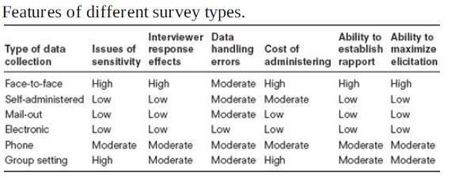
Modes of data collection
Survey/interview
Observation (co-occurences, behavior)
Archives/literature
Electronic databases/internet
Primary vs. secondary

Slide 8
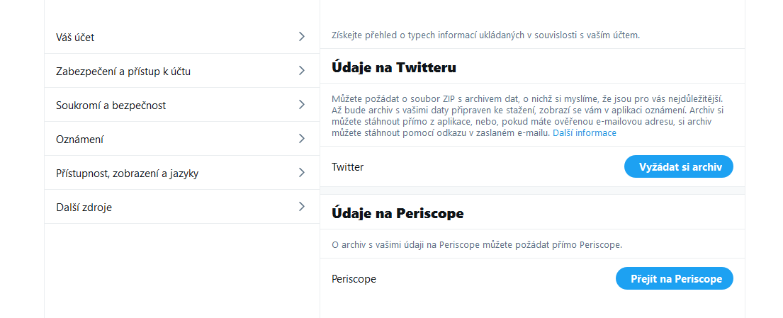
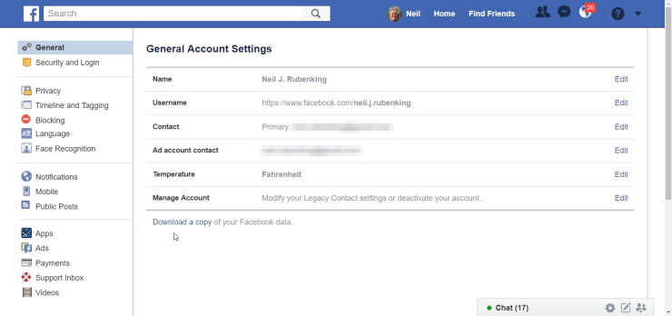
Examples
Available databases (https://www.imdb.com/interfaces/)
Social media (https://gwu-libraries.github.io/sfm-ui/posts/2017-09-14-twitter-data)
Generating own data from internet (http://govcom.org/)
Economic data (https://wits.worldbank.org/CountryProfile/en/Country/AFG/Year/LTST/TradeFlow/Export/Partner/by-country/Product/06-15_Vegetable)
Document analysis (https://www.vlada.cz/cz/ppov/tripartita/plenarni_schuze/zaznamy_z_jednani/rok-2022--162----xxx--zasedani-193928/)

Slide 9
Validity
Do we measure/collect what we want to measure/collect?
Definition of concepts, operationalization
Identification of possible dimensions of the concept
What is a node? (coalition/corporation, group, individual)
What is a tie? (objective/perceived, time scale, „FB friendship“, „TW following“)

Slide 10
Validity
Surveys and face-to-face interviews
Avoid long questions (is the question comprehensive?)
Avoid long response scales (does respondent understand the scale?)
Avoid open-ended format where possible (these may produce a lot of trash data, are time-consuming and expensive)
Does interviewee know the answer?
Where available, use pilot

Slide 11
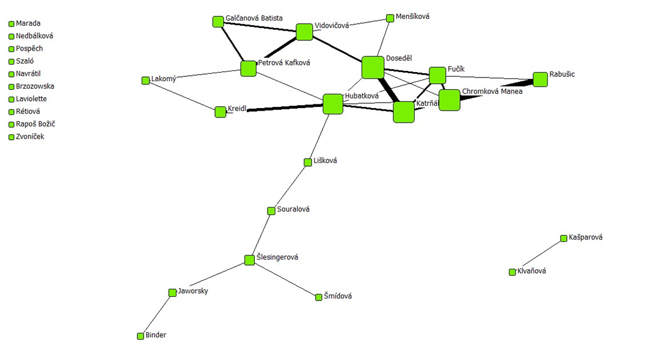
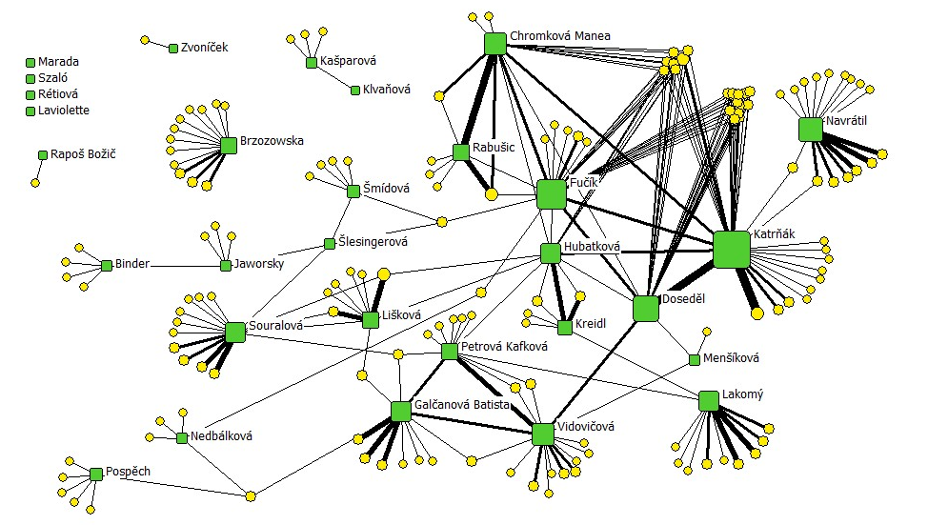
Example: Academic cooperation
Who cooperates with whom in the department?
Node: department member (who is DM?)
Tie: last 5 years of shared publication, record in IS, article/book/chapter/edited volume…. chapter in edited volume???

Slide 12
Example: Transaction activism research
Transaction activism = “the ties – enduring and temporary – among organized non-state actors and between them and political parties, power holders, and other institutions” (Petrova, Tarrow 2007)
SNA perspective
Interpersonal/interorganizational relations
Conflict relations/cooperative relations
Perception of cooperaration/real cooperation
Vertical/horizontal
National/international
Operational definition of TA: horizontal relations of real inter-organizational cooperation in national context

Slide 13
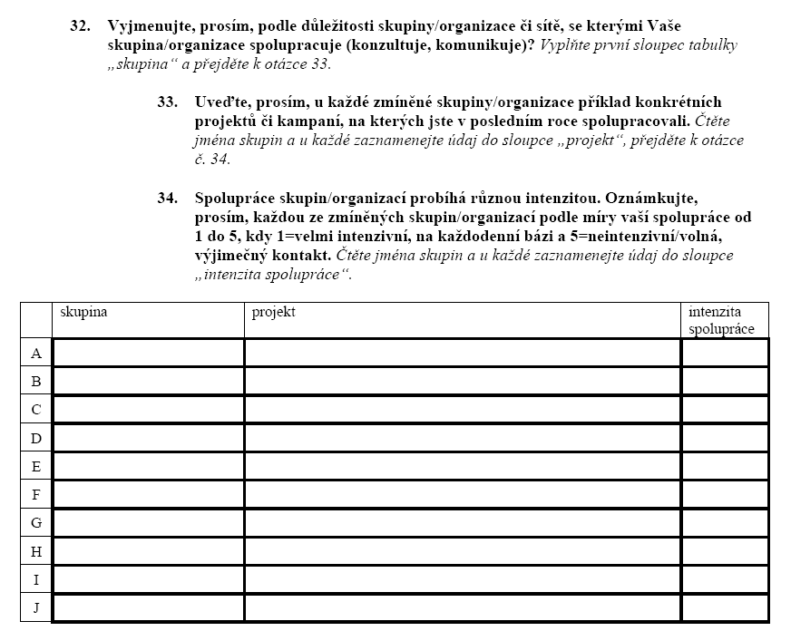
Measurement

Slide 14
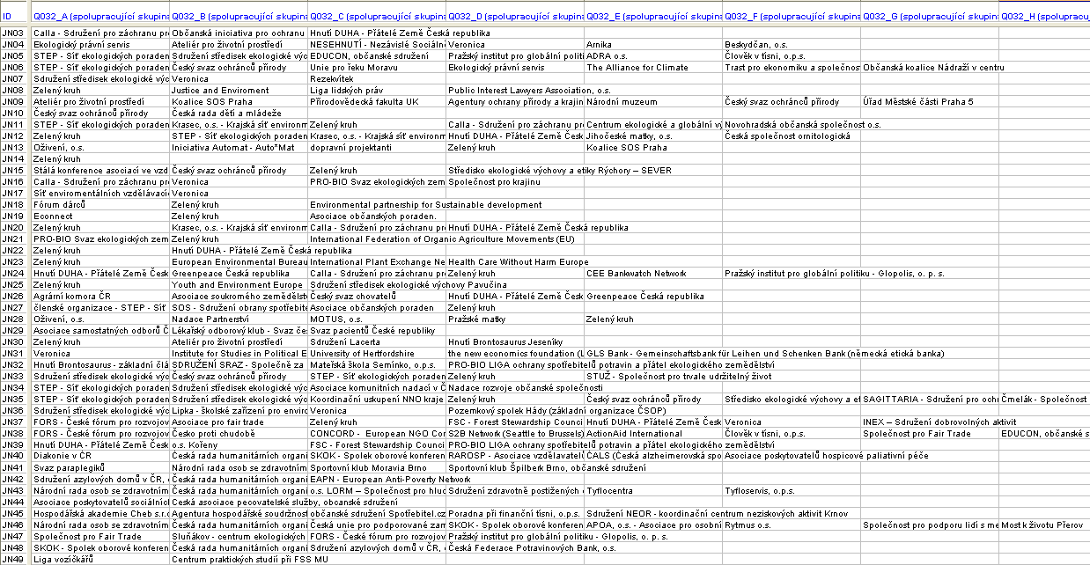
Cooperation matrix

Slide 15
Software
UCINET: https://sites.google.com/site/ucinetsoftware/home

Slide 16
Literatura
Coleman, James. 1988. “Social Capital in the Creation of Human Capital.” American Journal of Sociology 94: 95-120.
Granovetter, Mark. 1985. “Economic Action and Social Structure: The Problem of Embeddedness.” American Journal of Sociology 91:481-510.
CROSSLEY, Nick. 2010. Towards Relational Sociology. Abingdon: Routledge.
PRELL, Christine. 2012. Social Network Analysis: History, Theory & Methodology. Los Angeles: Sage.
KNOKE, David, and Song YANG. 2008. Social network analysis. Thousand Oaks: Sage.

